Slide 1
Java语言基础
yunp.top
一、编程是什么
二、命名规范
三、 Java的数据类型与变量
四、语句与运算符
五、编程的基础逻辑与程序执行顺序
六、java.util.Scanner
七、自定义方法
八、Java类

Slide 2
Java语言基础
yunp.top
一、编程是什么
编程是用来解决工作与生活中问题的一种工具
怎么才能使用好这个工具呢？
1、明确工作、生活中的问题
2、工作、生活中的信息与工具之间的对应关系
3、工具的使用规范与使用技巧
工作问题：为某个公司编写一个工资结算程序

Slide 3
Java语言基础
yunp.top
二、命名规范
1、Java的关键字
关键字标识Java官方指定的具有一定含义的单词，在Java代码编写过程中需要大量使用，主要用来标识不同的作用。
表示数据类型：byte、short、int、long、float、double、boolean、char
表示代码逻辑：if、else、for、while、do、switch、case、break、continue、default
表示数据值：true、false、null
表示修饰：public、protect、private、final、static、abstract

Slide 4
Java语言基础
yunp.top
2、Java的标识符
标识符指的是在Java编程的过程中，除了官方指定的名称之外，为了更好的编程与区分，而定义的一串字符
主要起到表示作用，比如：包名、类名、方法名、变量名、常量名
标识符统一要求：
A-Z、a-z、0-9、$、_ 数字不可以开头，见名知意，不可以与系统关键字重复
包名：
全部小写，使用公司域名倒过来
类名：
一个单词时，首字母大写，多个单词时，每个单词首字母都要大写
方法名：
一个单词时，整个单词都小写，多个单词时，第一个单词小写，从第二个单词开始首字母大写

Slide 5
Java语言基础
yunp.top
Java标识符
变量名：
一个单词时，整个单词都小写，多个单词时，第一个单词小写，从第二个单词开始首字母大写
常量名：
一个单词时，全部大写，多个单词时，每个单词都要大写，不同单词之间使用下划线分割

Slide 6
Java语言基础
yunp.top
三、Java的数据类型
什么是数据类型？
在编程的过程中我们需要使用到数据，这些数据按照一定的特征可以进行区分，从而划分为不同的类别，称为不同的数据类型
Java支持哪些数据类型？
基本数据类型
整数：byte（1）、short（2）、int（4）、long（8）
浮点数：float（4）、double（8）
字符：char（2）
布尔：boolean（true、false）
引用数据类型
String、数组、官方类、自定义类

Slide 7
Java语言基础
yunp.top
整数的表示
byte占用一个字节，共8位二进制，最高位位符号位
— — — — — — — —
0 1 1 1 1 1 1 1 → +127
0 0 0 0 0 0 0 0 → +0
1 0 0 0 0 0 0 0 → -0 → 计算机特殊标记为-128
1 1 1 1 1 1 1 1 → -127
浮点数的表示
float，占用4个字节，共32位，由低到高为0-31
最高位31为符号位，23-30表示指数共8位，0-22表示尾数
double，占用8个字节，共64位，由低到高为0-63
最高位63位符号位，52-62表示指数共11位，0-51表示尾数

Slide 8
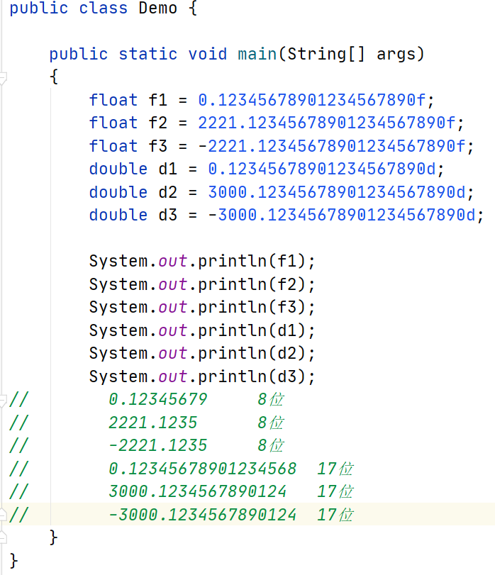
Java语言基础
yunp.top
Java的浮点数可以表示的有效尾数

Slide 9
Java语言基础
yunp.top
几点知识：
1、整数的默认数据类型：int
2、浮点数的默认类型：double
3、数据类型的范围检查
4、计算时数据类型的统一，自动向大范围的类型统一
5、数据类型强制转换、数据类型隐式转换

Slide 10
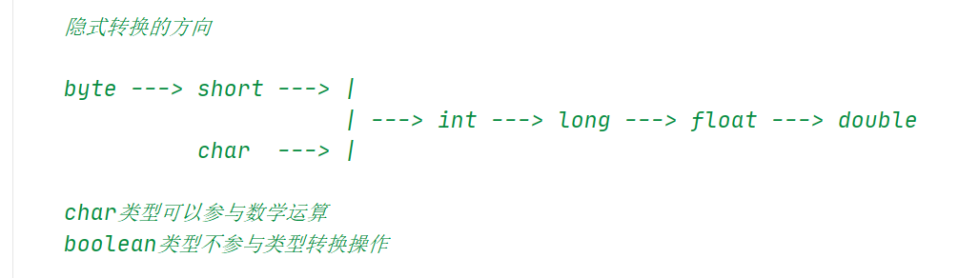
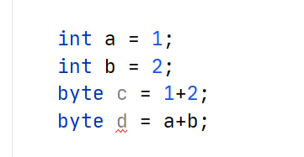
Java语言基础
yunp.top
隐式转换
上面代码中报错的原因？第三行与第四行的不同？
第三行：
定义了一个变量c，将其赋值为两个常量1与2的和，只要两个常量符合条件则不报错，条件一，两个常量均为整数常量，自身没有超出int范围，条件二，两个常量的和没有超出byte的范围
第四行：
这里是对于两个变量a、b进行加法操作，并且这两个变量均为int类型，进行加法后结构仍然为int，但是将其赋值给d变量时，其为byte类型，但结果并没有超出byte的有效范围，所以想要进行赋值，必须进行强转操作

Slide 11
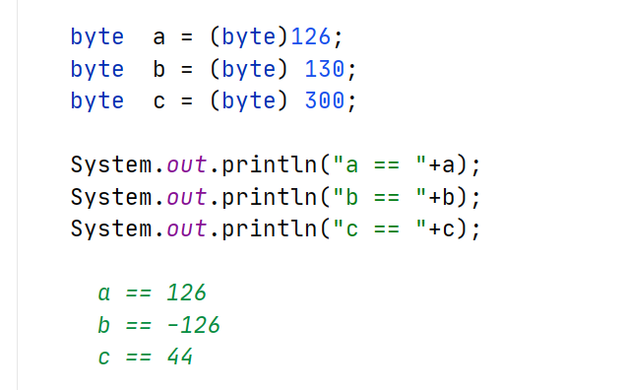
Java语言基础
yunp.top
强转发生了什么？

Slide 12
Java语言基础
yunp.top
1、将十进制数据130，转换成二进制
2、int数据类型是4个字节
0000 0000 0000 0000 0000 0000 1000 0010 正数的原码、反吗、补码相同
3、截取字节
byte占用一个字节
1 000 0010 截取之后的部分，在计算机中为补码，进行识别时，发现最高位为1表示负数，按照负数的规则，从补码转换为原码
1000 0010 → 补码
1000 0001 → 减1
1111 1110 → 取反
4、符号位 64 32 16 8 4 2 1
1 1 1 1 1 1 1 0

Slide 13
Java语言基础
yunp.top
四、语句、运算符、表达式
什么叫语句?
在代码编写过程中，我们通常将以分号结尾的一句代码，或者一个独立的逻辑部分，称为一个语句
表达式
通过运算符连接在一起的代码称为表达式

Slide 14
Java语言基础
yunp.top
常用运算符
1、算术运算符
+ - * / 正 负 %（取模、取余） ++ --
a、++ -- 的顺序问题！
b、%（取余） -5%2 5%2 -5%-2 （余数的符号与左侧相同）
c、跨类型运算：整数与小数
d、+：连接符
2、赋值运算符
= += -= /= *= %/
赋值号的左边必须是一个变量！

Slide 15
Java语言基础
yunp.top
3、比较运算符（计算后的结果为boolean类型）
> < == ！= >= <=
4、逻辑运算符 （1：true 0：false）
& 逻辑与 有假则假
| 逻辑或 有真则真
！ 逻辑非 真变假 假变真
^ 逻辑异或 相同为假，不同为真
&&
||

Slide 16
Java语言基础
yunp.top
5、位运算符
<< 左移动 3<<2 3*2*2=12 空位补0，被移除的高位丢弃
>> 右移动 3>>1 3/2=1 最高位是0，右移后空位补充0
最高位是1，右移后空位补充1
>>> 无符号右移 3>>>2 3/2=1 不考虑符号位
最高位无论是0或1，移动后空位都补0
& 按位与
| 按位或
~ 按位取反
^ 按位异或

Slide 17
Java语言基础
yunp.top
6、条件运算符
(条件表达式)?表达式1：表达式2；
int a=10; int b=10;
System.out.println((3>5)?(a++):(b++))
System.out.println(“a==”+a+”b==”+b);
7、分隔符
分号：一条语句的结束，一行中可以有多个由分号隔开的语句，建议一行写一个
空格：关键字的左右、运算符两段
换行：适当换行，方法与方法之间，代码段与代码段之间

Slide 18
Java语言基础
yunp.top
运算符的分类
按照行为来分
算术运算符、赋值运算符、逻辑运算符、比较运算符、位运算符、条件运算符
按照关联关系
一元运算符（单元运算符）；
二元运算符（双元运算符）；
三元运算符（多元运算符）；

Slide 19
Java语言基础
yunp.top
五、编程的基础逻辑与程序执行顺序
什么是逻辑？
这里所说的逻辑并不完全等价于数学中的逻辑，根据想要从事的编程工作方向不同逻辑的体现不同
1、主要围绕着业务开发
如何完成购买操作
2、主要围绕机器学习、算法操作等
这其中包含了很多数学公式，不免遇到数学问题

Slide 20
Java语言基础
yunp.top
我们现在要学习的逻辑
主要围绕着业务开发，明白事情是如何处理的，如何一步步做下来的
顺序结构
选择结构
循环结构

Slide 21
Java语言基础
yunp.top
顺序结构

Slide 22
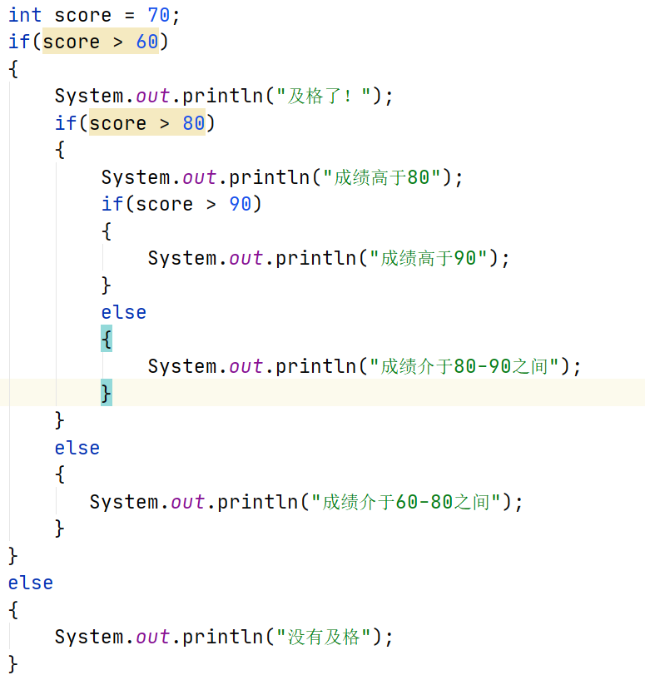
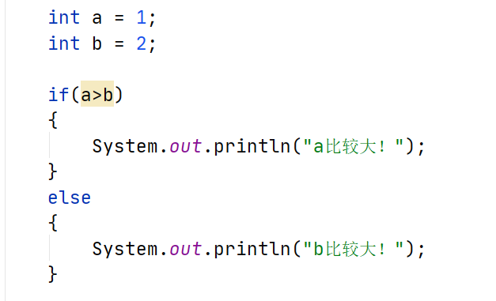
Java语言基础
yunp.top
选择结构
if …else…语句 if嵌套语句

Slide 23
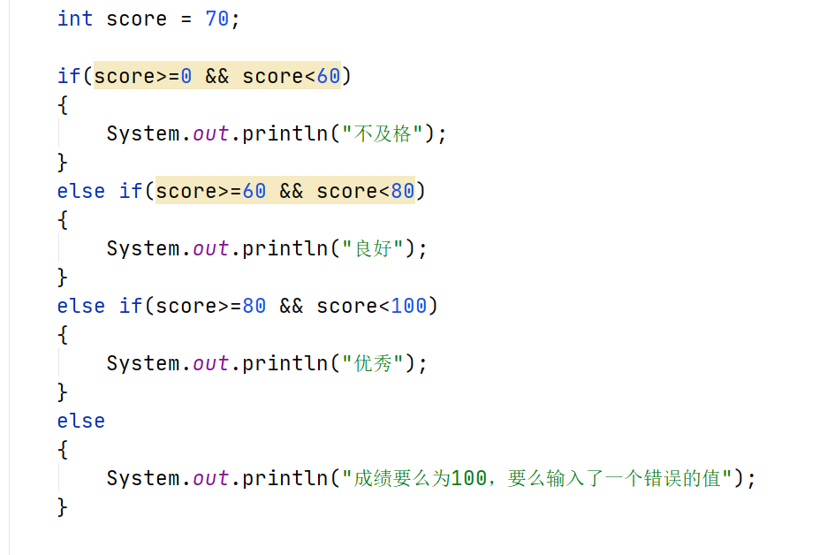
Java语言基础
yunp.top
If…elseif…elseif…else…语句

Slide 24
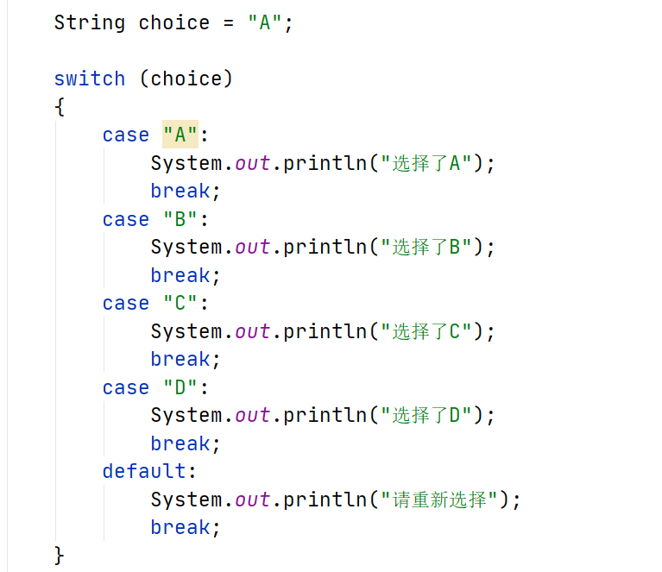
Java语言基础
yunp.top
switch语句(byte、short、int、char)（Java1.7开始支持String）

Slide 25
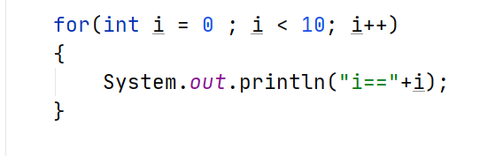
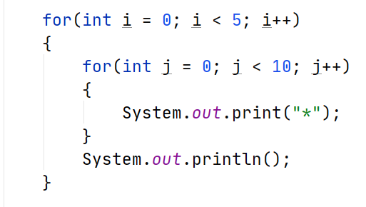
Java语言基础
yunp.top
循环结构
for循环语句 for循环嵌套

Slide 26
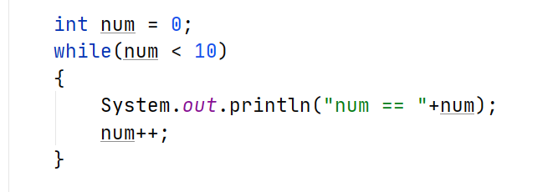
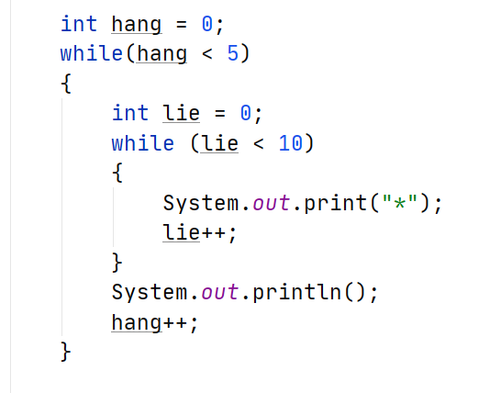
Java语言基础
yunp.top
while循环 while循环嵌套

Slide 27
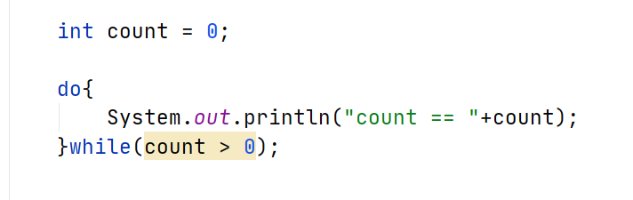
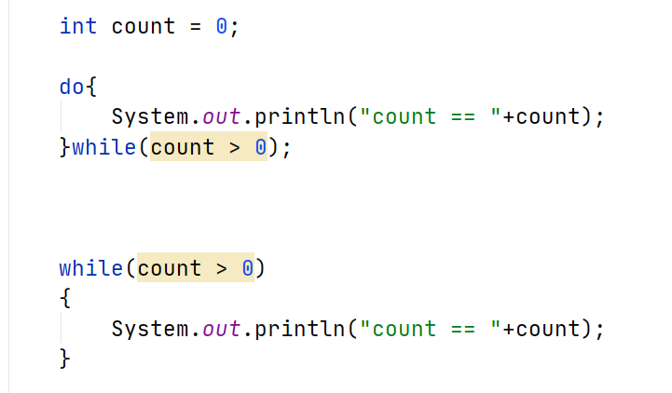
Java语言基础
yunp.top
do…while…语句 对比

Slide 28
Java语言基础
yunp.top
break与continue
break:结束其所在的循环的整个循环操作
continue：结束其所在的循环的当次循环，并继续后续循环

Slide 29
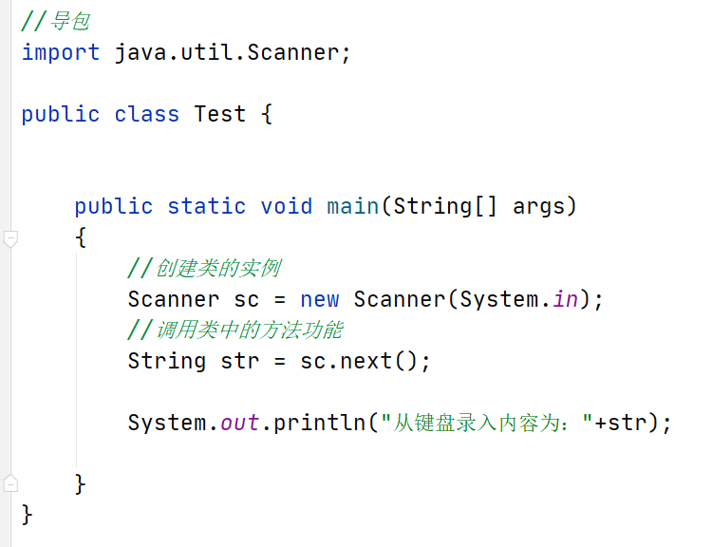
Java语言基础
yunp.top
六、java.util.Scanner

Slide 30
Java语言基础
yunp.top
七、自定义方法
什么是方法？
在编程的过程中，我们可以将具有一定作用的多行代码作为一个整体，是的这个整体对外提供功能，这样的一个整体，就称为“方法”，在其他语言中也称为“函数”
方法就是一段具有独立功能的代码块
我们编写代码时的程序入口就是Java提供的一个默认的方法，称为main方法，除此之外我们还可以定义自己的方法，从而将具有不同功能作用的代码区分开来。
提高代码的复用性
使得代码更加简洁
更易管理

Slide 31
Java语言基础
yunp.top
自定义方法的格式
修饰符 返回值类型 方法名称(形式参数列表)
{
方法体
return 返回值;
}
修饰符：
对当前方法具有修饰作用，使其具有不同的特性，常用修饰符
public、protected、private、static、final等等
返回值类型：
当方法执行结束后，如果有结果需要返回给调用该方法的位置，对应的返回的数据的类型
方法名称：
根据自定义标识符的规则定义的具有表示作用的名称

Slide 32
Java语言基础
yunp.top
形式参数：
当方法中执行的代码需要一些内容的支持时，需要指定形式参数
方法体：
完成某个功能的一行或者多行代码
return：
Java的关键字，表示对于代码执行后的结果进行返回
返回值：
程序代码执行后，需要返回的结果，当然如果有不需要返回，则没有return相关的语句

Slide 33
Java语言基础
yunp.top
自定义方法的调用
同一个类中的方法之间的调用
不同类的方法之间的调用
static修饰符修饰的方法调用

Slide 34
Java语言基础
yunp.top
方法重载
1、在同一个Java类中
2、方法名称相同，形式参数列表不同
3、形式参数的个数不同或形式参数对应位置的数据类型不同

Slide 35
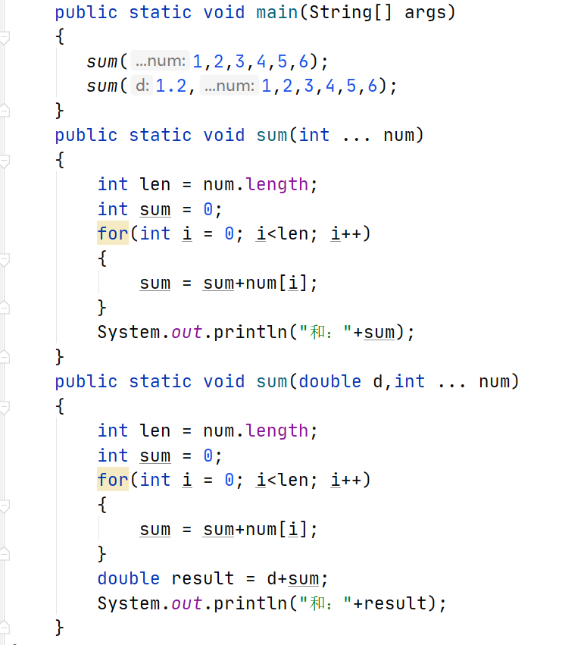
Java语言基础
yunp.top
可变长形式参数

Slide 36
Java语言基础
yunp.top
可以将前面编写的代码分别定义成不同的方法，实现更好的管理

Slide 37
Java语言基础
yunp.top
八、Java类
通过业务逻辑来看什么是Java类？？
商家入驻平台，投放商品，打广告，消费者浏览网站下单购买商品，收货并且评价。
1、这是大家都很熟悉的一个场景，叙述一下整个过程
2、从整个过程中拆分不同的阶段，以及不同阶段要做的事，以及如何做的，是否需要前提条件
3、根据不同阶段的划分，分析其中包含的角色

Slide 38
Java语言基础
yunp.top
对开发中的Java类进行划分
以描述业务中数据相关为主体的类，可以称为实体类（JavaBean）
大量的成员变量用来表示数据
少量的成员方法用来表示功能
以描述业务中功能为主的主体的类，可以称为功能类
少量的成员变量
大量的成员方法

Slide 39
Java语言基础
yunp.top
Java类的组成
成员变量
成员方法
构造方法
构造代码块
静态代码块
局部代码块

Slide 40
Java语言基础
yunp.top
根据不同的功能特点，将具有相似功能的方法集合到一起，成为一个类，并且通过类的划分更好的管理代码

Slide 41
Java语言基础
yunp.top

